Slide 1
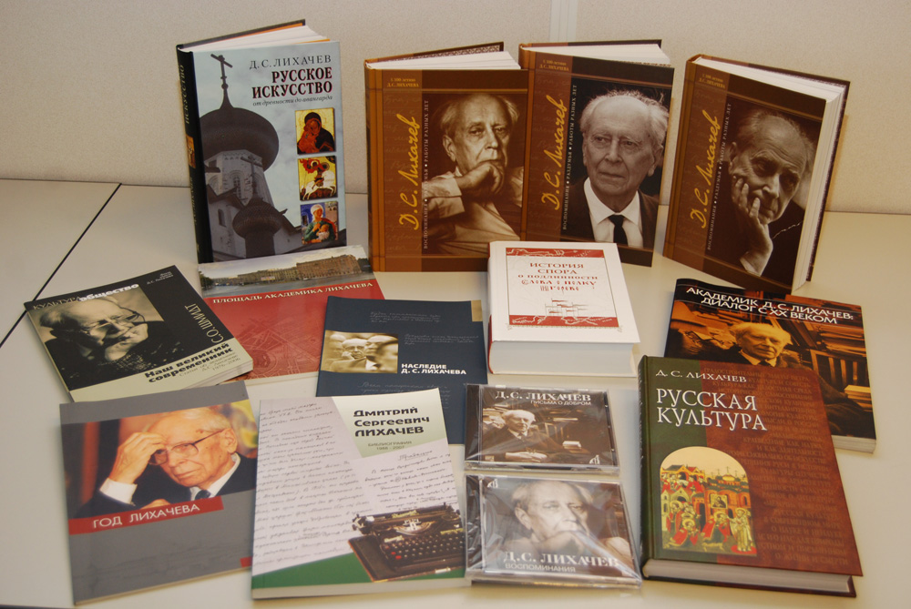
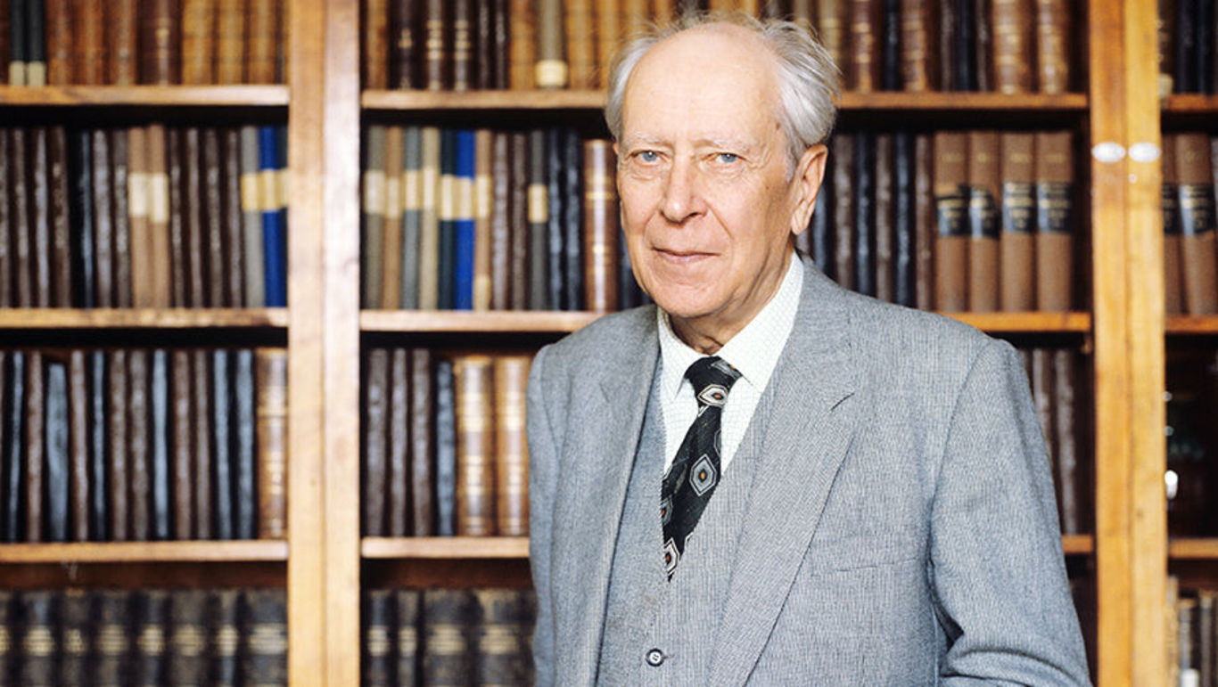
Проект «Наследники академика
Д.С. Лихачева: университет – учителю, учитель – ученикам»

Slide 2
Уроки Лихачева

Slide 3
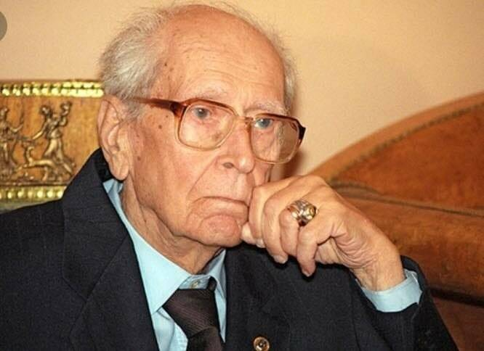
Тема урока
«Интеллигентность равна нравственному здоровью»
Основной принцип интеллигентности – интеллектуальная свобода, – свобода как нравственная категория. Не свободен интеллигентный человек только от своей совести и от своей мысли.
Д.С. Лихачев. «О русской интеллигенции. Письмо в редакцию». «Новый мир», №2, 1993 г.

Slide 4


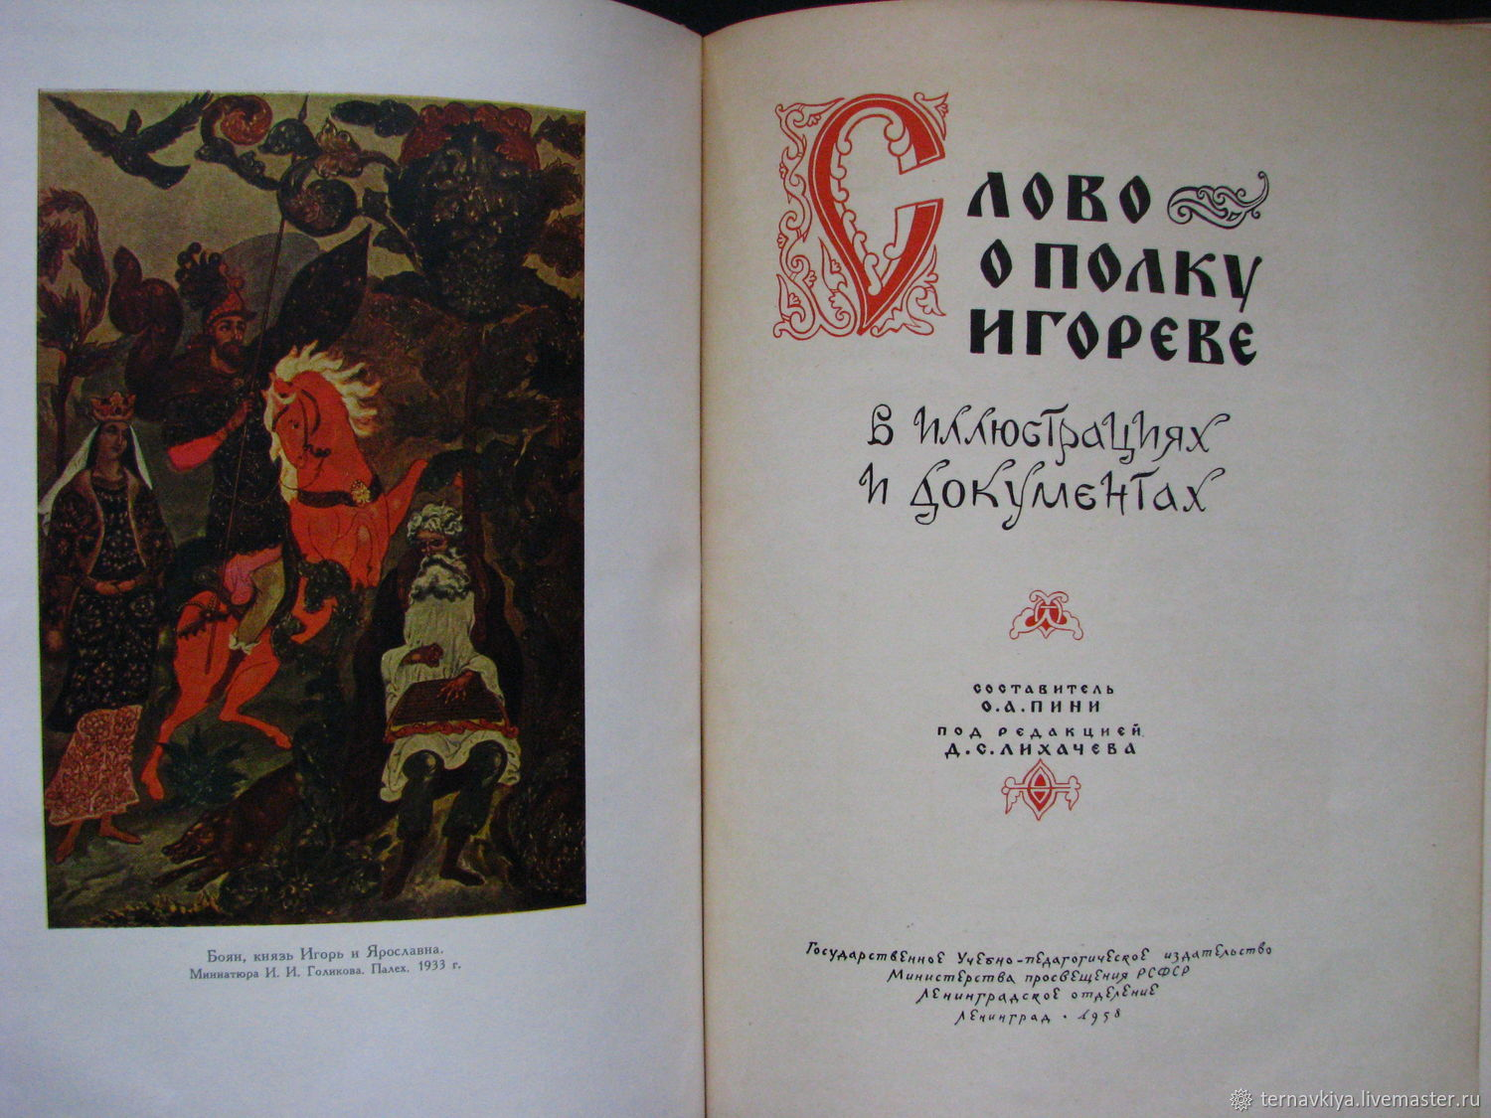
Д.С. Лихачев – филолог, литературовед, историк, лингвист, доктор филологических наук

Slide 5
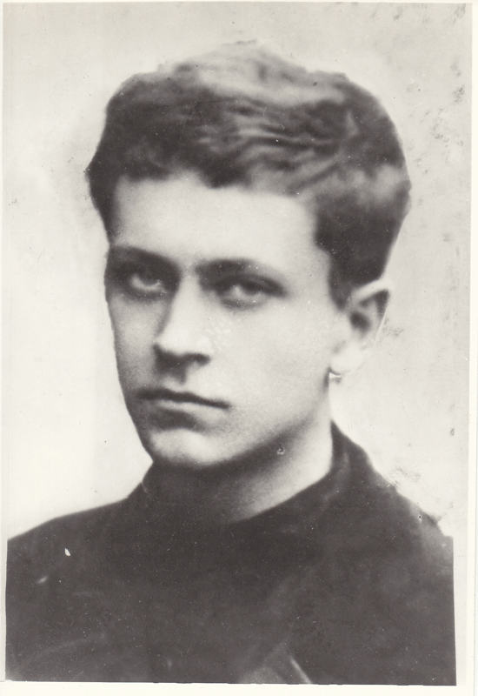
Дмитрий Сергеевич Лихачев
(28 ноября 1906 – 30 сентября 1999)
Родился в Санкт-Петербурге в семье инженера Сергея Михайловича и его жены Веры Семёновны.
Учёба в гимназии. «Школа сыграла большую роль в моей жизни…»
Поступление в Петроградский (Санкт-Петербургский) университет на факультет общественных наук, на литературно-лингвистическое отделение.
Дмитрий Лихачев – член студенческого кружка «Космическая Академия Наук» (КАН), провозгласившего принцип «весёлой науки».

Slide 6
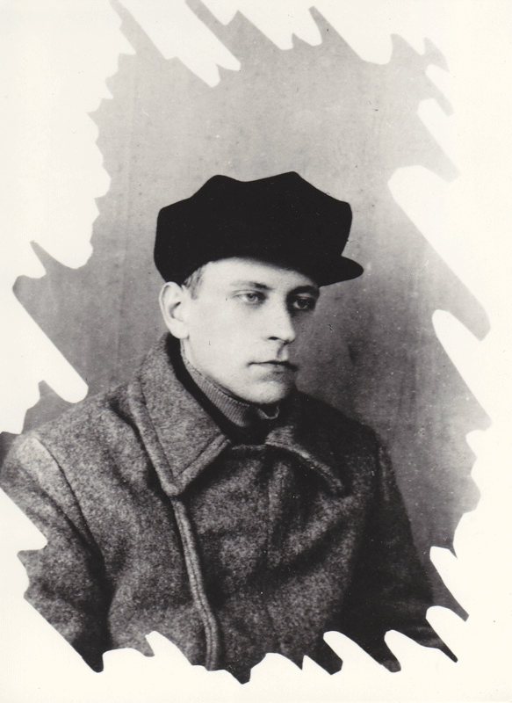
Соловецкий лагерь особого назначения (СЛОН)
1928 г. – Арест членов КАНа. Д.С. Лихачев осужден на 5 лет за контрреволюционную деятельность.
Попадает в тюрьму, затем – в Соловецкий лагерь особого назначения.
1931 г. – Работа на строительстве Беломоро-Балтийского канала.
Досрочно освобождён в 1932 году «за успехи в труде». Позже вернулся в Ленинград.
1935 г. – Женитьба на Зинаиде Александровне Макаровой.
В 1937 г. родились две дочки – близнецы Вера и Людмила.

Slide 7

Блокада
1941 г. – Семья Лихачевых оказалась в блокадном Ленинграде.
Работа в Пушкинском доме. «Человеческий мозг умирал последним. Когда переставали действовать руки и ноги, мозг продолжал работать».
Смерть отца. «Теперь я почувствовал себя первым, ответственным за жизнь семьи в большей мере, чем раньше…»
1942 г. – Эвакуация по Дороге жизни в Казань. Медаль «За оборону Ленинграда».

Slide 8

Д.С. Лихачев – исследователь древнерусского летописания
Перевод текста «Повести временных лет» (совместно с Б.А. Романовым) с древнерусского на современный литературный язык с сохранением своеобразного строя речи.
1947 г. – Защита диссертации «Очерки по истории литературных форм летописания ХI – ХVI вв.».
С 1950 г. – Д.С. Лихачев – один из ведущих исследователей «Слова о полку Игореве»: перевод текста, истолкование «темных мест», издание «Слова» для школьников, книги для учителей.
1967 г. – Книга «Поэтика древнерусской литературы».

Slide 9
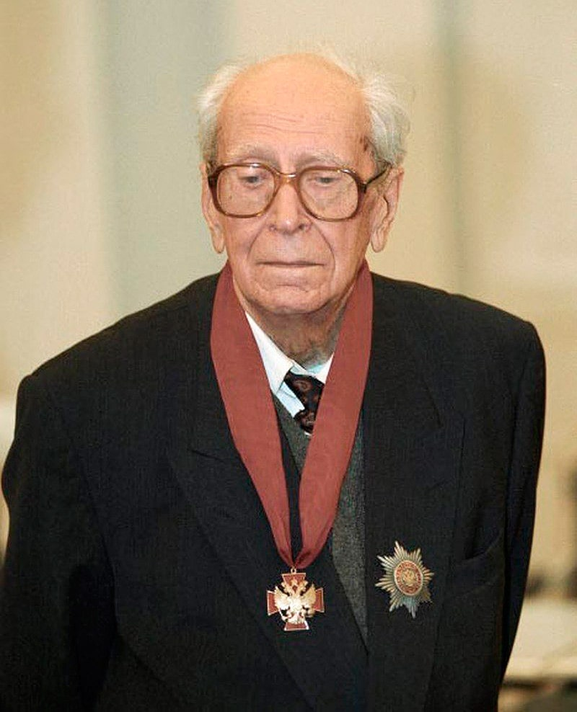
Подвижник русской культуры
В 1953 г. избран членом-корреспондентом Академии наук СССР.
С 1960 г. и до кончины Дмитрий Сергеевич – член Ученого совета государственного Русского музея и Советского (Российского) комитета славистов.
В 1969 году за труд «Поэтика древнерусской литературы» становится лауреатом Государственной премии СССР.
С 1970 г. – действительный член Академии наук СССР.
«Главный хранитель памятников культуры».

Slide 10
«Великий гуманитарий»
«Считая, что чувство собственного достоинства – одно из важнейших качеств интеллигентного человека, Дмитрий Сергеевич всячески его поддерживал». И.А. Лобаков, помощник Дмитрия Сергеевича
«Знающим можно притвориться. И умным тоже можно притвориться. Нельзя притвориться интеллигентным». Д.С. Лихачев
«Основной принцип интеллигентности – интеллектуальная свобода, – свобода как нравственная категория». Д.С. Лихачев

Slide 11
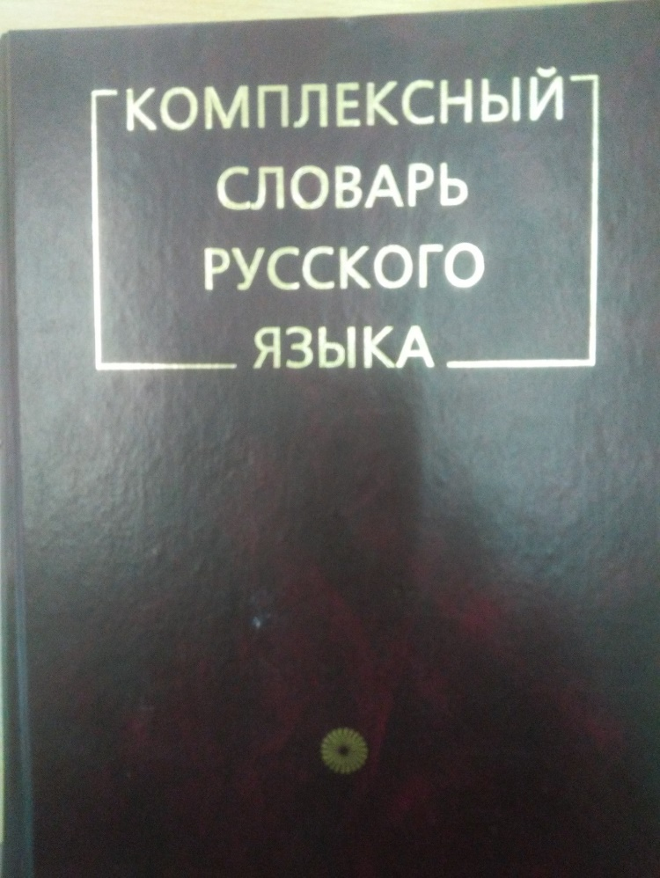
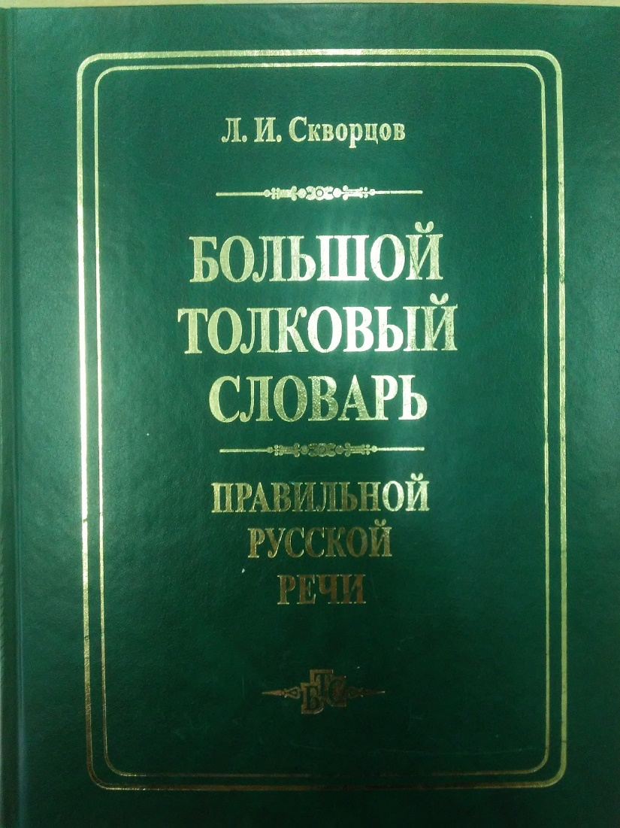
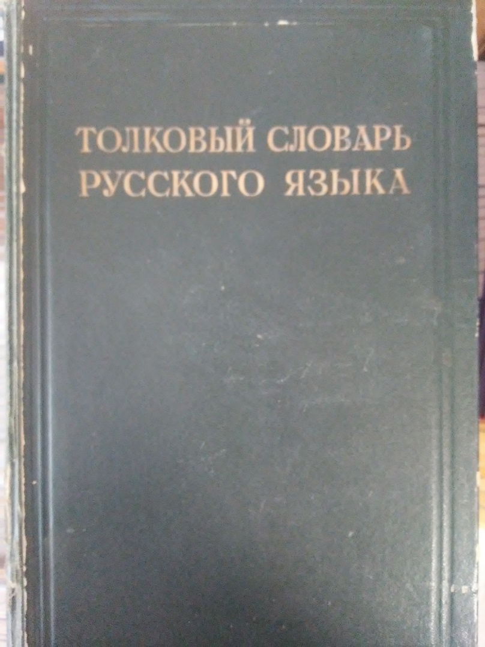

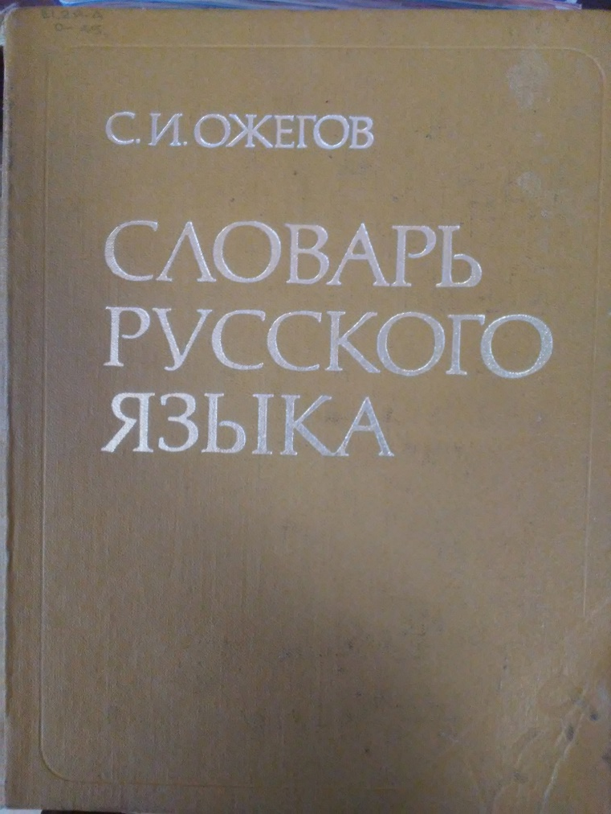

Slide 12

Книга, обращенная к молодежи
«Письма о добром и прекрасном» (1985)
«Сперва я пишу в своих письмах о цели и смысле жизни, о красоте поведения, а потом перехожу к красоте окружающего нас мира, к красоте, открывающейся нам в произведениях искусства».
Д.С. Лихачев

Slide 13
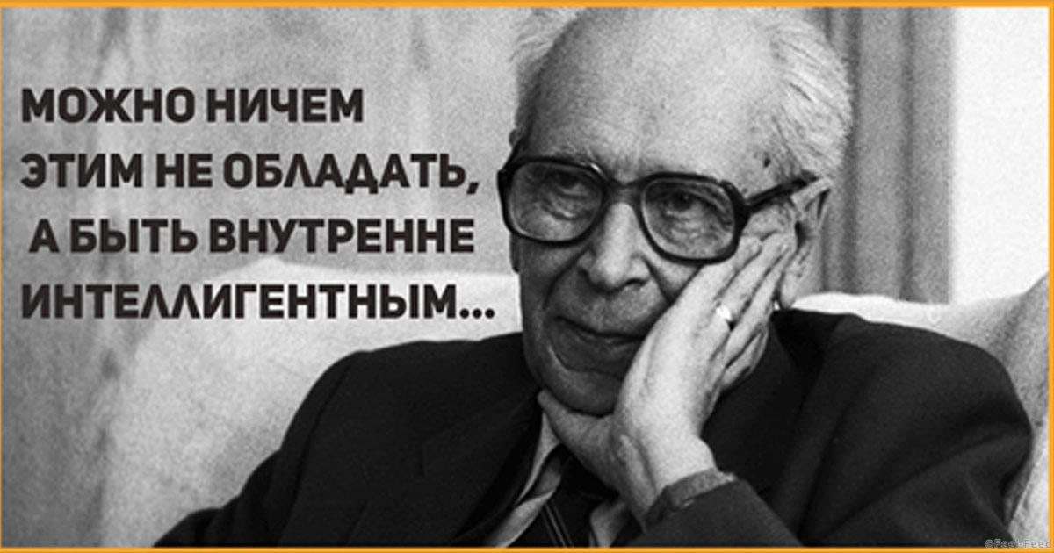
Письмо 12. «Человек должен быть интеллигентен»
Как вы понимаете значение слов «интеллигентный», «интеллигентность»?

Slide 14
Д.С. Лихачев об истинной интеллигентности
создание нового
способность к пониманию другого
эстетическое чутье
умение понять другого человека
умение восхититься красотой природы
богатство, чистота и точность языка
терпимое отношение к миру и людям
приветливость и доброта
умение незаметно помочь другому
осознание старого как нового
интеллигентность
восприимчивость к интеллектуальным ценностям
бережное отношение к природе

Slide 15
Д.С. Лихачев. Мысли об учительстве
«Учительство - это искусство, труд не менее творческий, чем труд писателя и композитора, но более тяжелый и ответственный. Учитель обращается к душе человеческой не через музыку, как композитор, не с помощью красок, как художник, а впрямую. Воспитывает личностью своей, своими знаниями и любовью, своим отношением к миру».
«Учитель должен быть свободен, как поэт, художник, рассказывать о том, что знает и любит сам, а не выполнять указания, данные кем-то со стороны или свыше. Только в этом случае он станет полностью духовным наставником молодежи, независимо от того, какой он предмет преподает - химию, физику, литературу или историю».

Slide 16
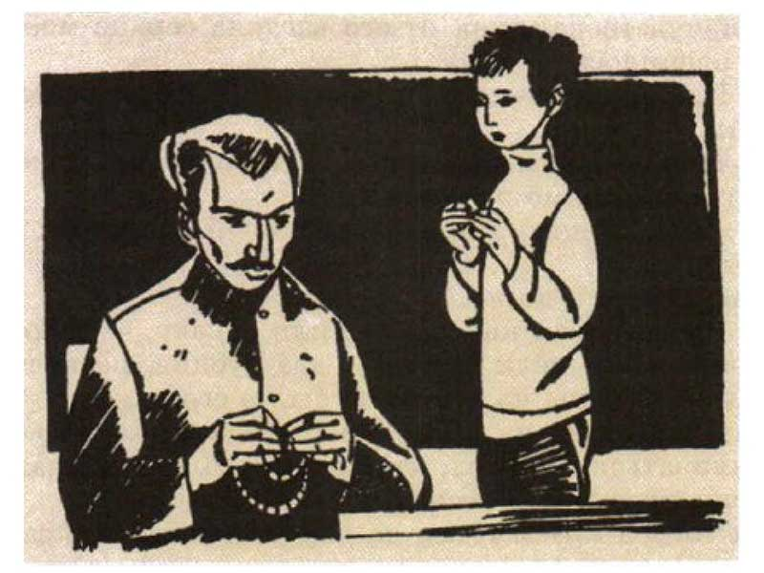

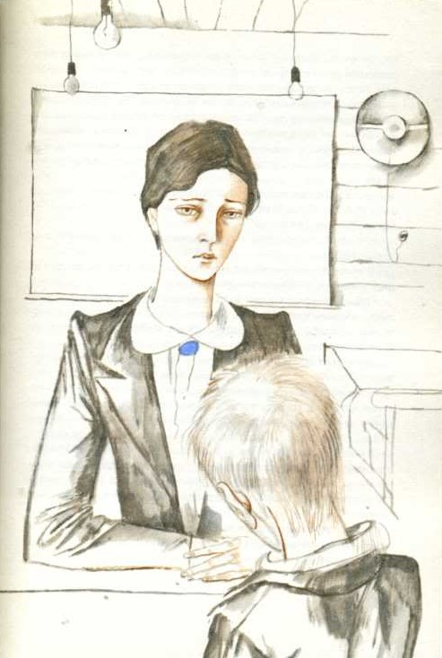
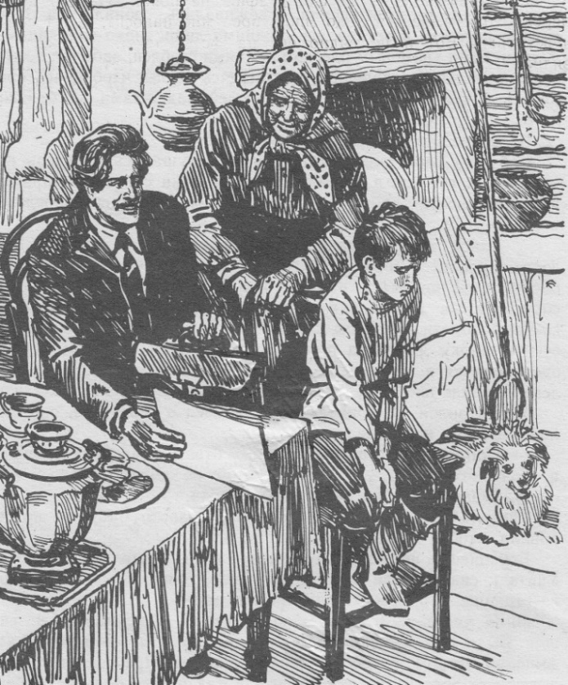
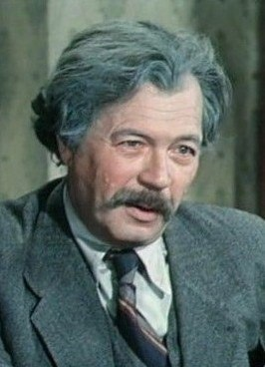
Образы учителей в отечественной литературе

Slide 17

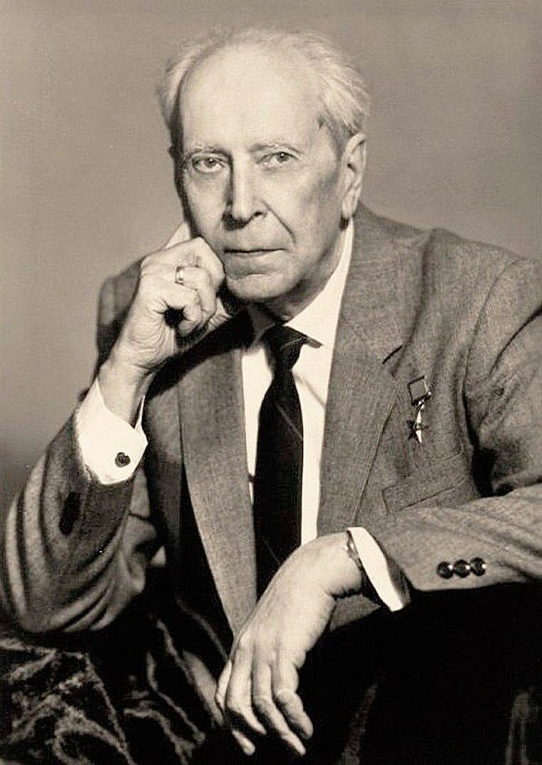
«Интеллигентность надо в себе развивать, тренировать – тренировать душевные силы».
Д.С. Лихачев

